Slide 1
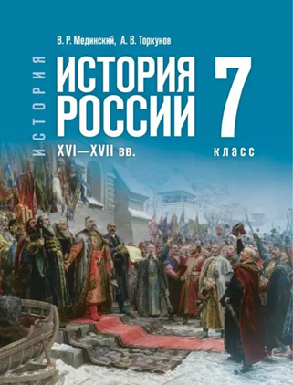
Урок повторения и обобщения по теме «Россия в XVI в.»
Повторить термины и даты

Slide 2
Повторение
Кто стал царем после смерти Василия III ?
Кто входил в опекунский совет?
Назовите реформы Елены Глинской?
Чем закончилась война с Литвой?
Чем характеризуется период «Боярского правления»?
Особенности губной реформы?

Slide 3
Повторение
В каком году Иван венчался на царство?
Причины Московского восстания?
Избранная рада?
Что такое Земский собор? Его состав? Полномочия?
Стоглавый собор? Решения принятые на соборе?
Приказ? Виды приказов?
Казна? Дворцы?
Большая Соха?

Slide 4
Повторение
Признаки централизованного государства
Cословная лестница в России
Служивые?
Белое духовенство ? Черное духовенство?
Тяглые?
Холопы?
Ясачные люди?
Гулящие люди?

Slide 5
Повторение
Когда было образовано независимое Крымское ханство? Кто был правителем?
Кто и когда образовал Казанское ханство?
Карачи?Диван?Курултай?Мурзы?
Когда возникло Астраханское ханство?

Slide 6
Повторим
Причины походов на Казань?
Сколько было походов на Казань и чем они закончились?
Как и когда в состав России вошла Астрахань?
Какие меры принимались для защиты от набегов крымских татар?
Итоги присоединения Поволжья?
Причины и повод Ливонской войны?
Итоги первого периода Ливонской войны?

Slide 7
Повторение
Укажите причину Опал?
Что такое Опричнина?
Земщина?
Чем характеризуется опричная политика?
Центр опричнины , кто возглавлял опричников?
Кто стал жертвой опричнины?
В каком году и кто разорил Москву?
Итоги битвы у Молоди?
Последствия опричнины?

Slide 8
Повторение
Причины Ливонской войны?
Основные этапы?
Итоги ливонской войны?
Люблинская Уния?
Ясак?
Ермак?
Значение присоединения Сибири?
Итоги правления Ивана IV?

Slide 9
Повторим
Кого Хотел посадить на престол Бельский и чем все это закончилось?
Кто фактически управлял страной при Федоре Ивановиче? Кем приходился царю?
Перечислите меры предпринятые для преодоления кризиса?
Чем закончилась война со Швецией?
Что такое угличское дело?

Slide 10
Повторим
Главные идеи Феодосия Косого?
Хронограф ? Публицистика?
«Лицевой летописный свод» кто автор?
Иван Пересветов?
«История о великом князе московском» автор?
Кто напечатал первую книгу в России «Апостол»?
«Великие Четьи-Минеи» автор?
«Домосторой» автор?
«Царь – пушка» Автор?

Slide 11
охарактеризуйте категории крестьян
крестьяне
дворцовые
монастырские
частновладельческие
черносошеные

Slide 12
Внешняя политика Ивана IV
Основные направления
Восточное
Южное
Западное
Присоединение Казанского, и Астраханского ханств, поход Ермака в Сибирь
Борьба
с Крымским
ханством
Ливонская война
1558-1583гг.

Slide 13
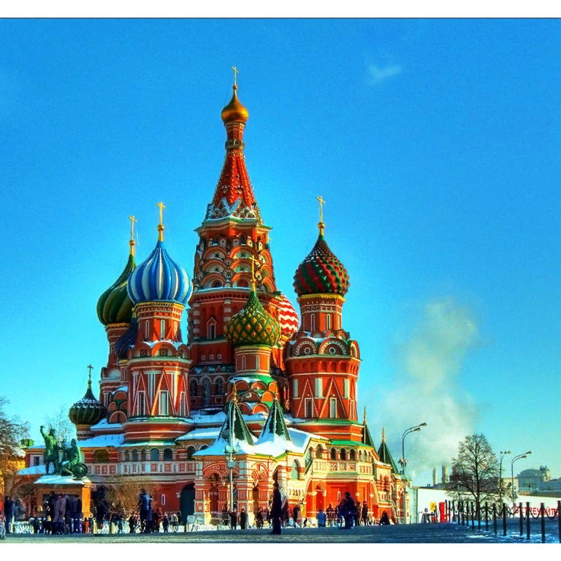
Название
Храм покрова на рву, покровский собор, храм Василия Блаженного
Авторы : Барма и Постник

Slide 14
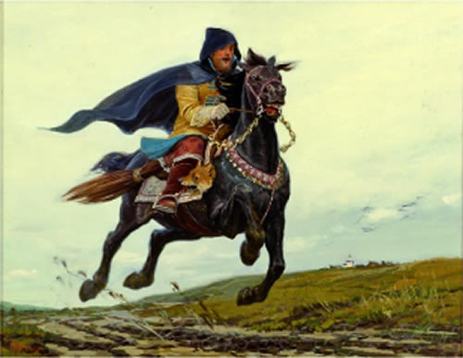
3 Февраля 1565 г.
принят указ о ведении опричнины,
в соответствии с которым страна была разделена на 2 части
«ОПРИЧНИНА»
Во главе с
Иваном IV
«ЗЕМЩИНА»
во главе с Боярской думой
Опричное войско
Террор
по всей стране

Slide 15
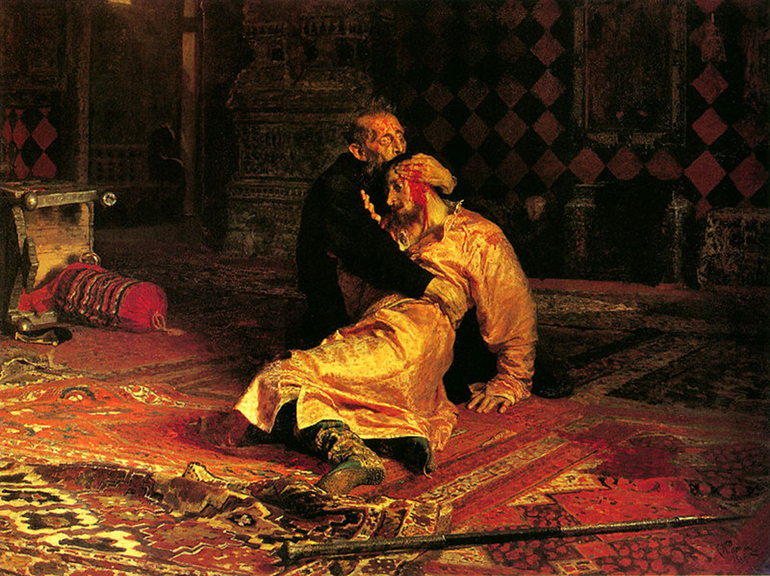
Автор и название картины? Какому событию посвящена?

Slide 16
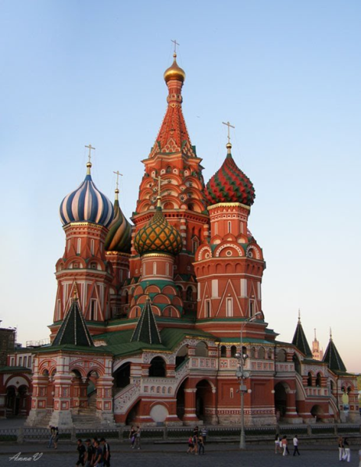
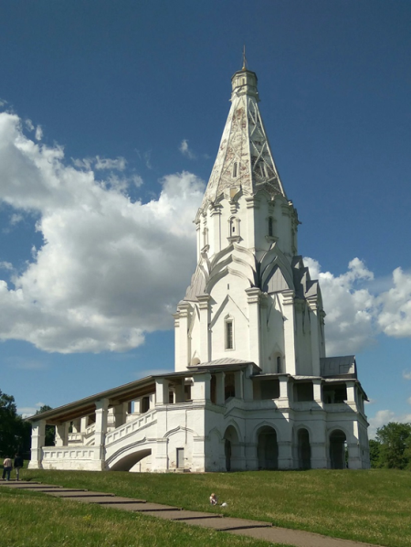
1.Назовите особенности русской архитектуры?
2. Название, стиль.
1.Назовите особенности живописи и известных иконописцев?
2. Название, стиль.

Slide 17
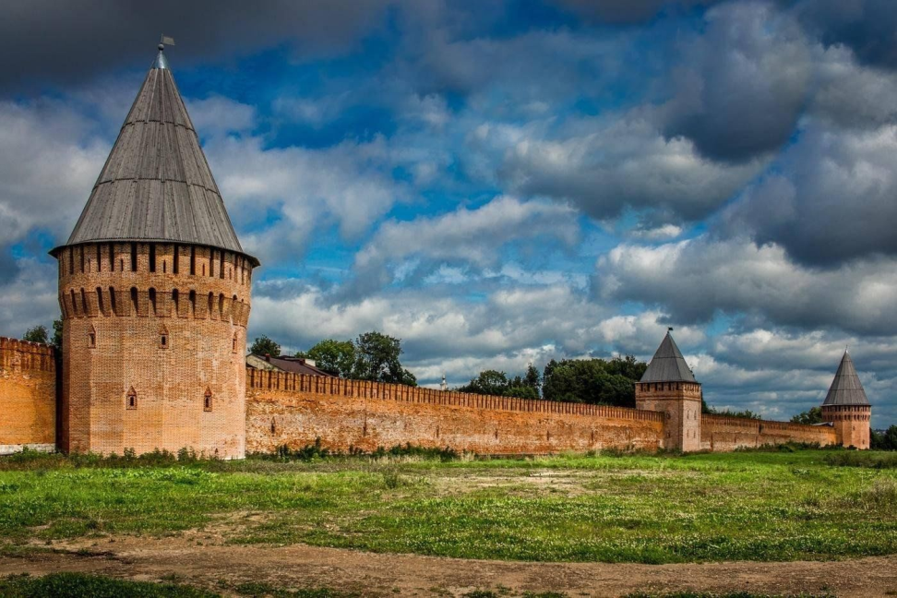
Название крепости и автор?
Смоленский кремль
Ф.Конь

Slide 18
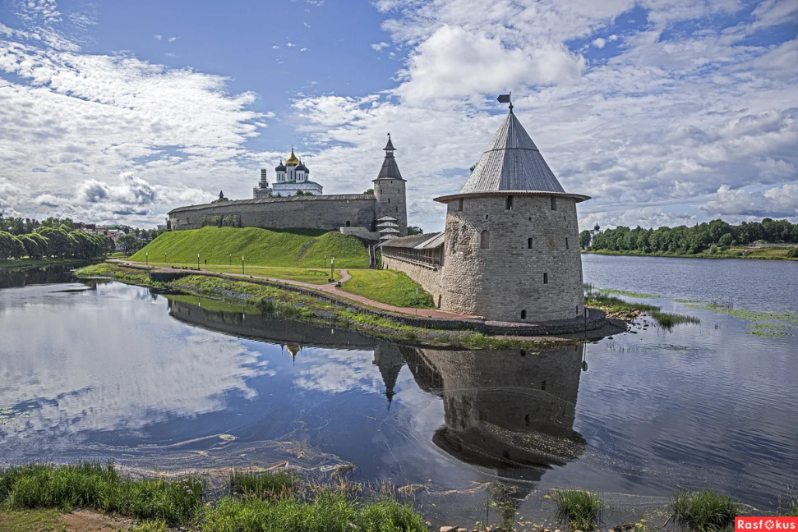
Название крепости?
Псковский кремль (Кром).

